Slide 1

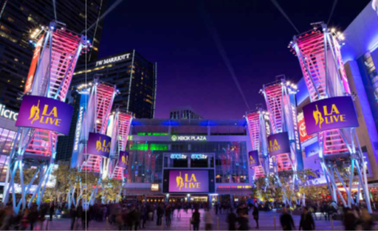
万博記念公園駅前周辺地区活性化事業者の公募について
提供資料７
基本コンセプト
大規模アリーナを中核とした大阪・関西を代表する新たなスポーツ・文化の拠点
土地貸付方法
一般定期借地権（50年）※一部売払いも可
経 緯
令和元年10月 公募開始 令和2年11月～3年5月 選定委員会による審査を踏まえ、事業予定者決定
事業予定者（優先交渉権者）について
三菱商事都市開発株式会社、Anschutz(アンシュッツ) Entertainment Group, Inc.（AEG）、
関電不動産開発株式会社で構成される共同企業体
世界有数のアリーナ、エンターテインメント・ディストリクト開発、スポーツ、音楽興行の総合企業。
ローリング・ストーンズ、テイラー・スウィフト、セリーヌ・ディオン等の世界ツアーを手がけ、欧米でプロ・スポーツチーム（ロサンゼルス・レイカーズ等）を所有。５大陸で数多くのアリーナ、大型劇場を所有・運営。

Slide 2
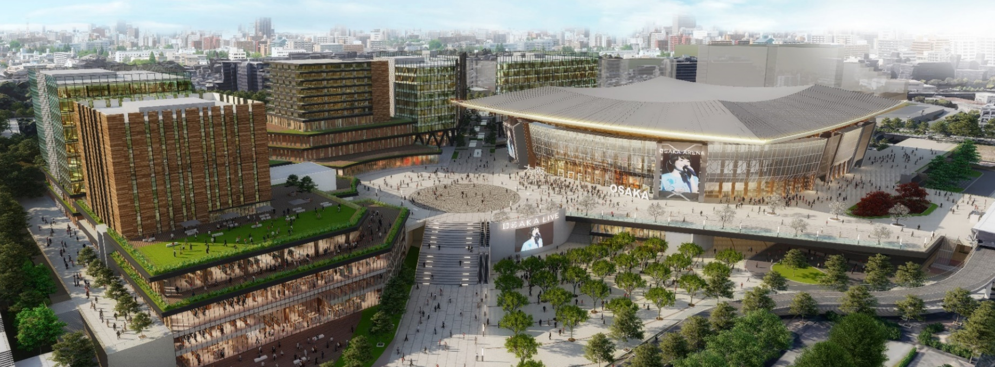
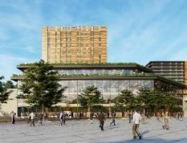
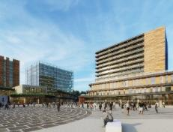
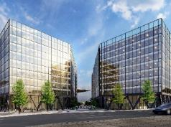
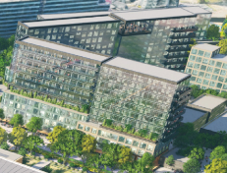
万博記念公園駅前周辺地区活性化事業予定者の提案内容について①
イメージパース（全体）
アリーナを中心に、アリーナと相乗効果を発揮する、商業・カジュアルホテル棟、ホテル棟、オフィス棟、共同住宅を整備
商業・カジュアルホテル棟
ホテル棟、オフィス棟
オフィス棟
共同住宅

Slide 3
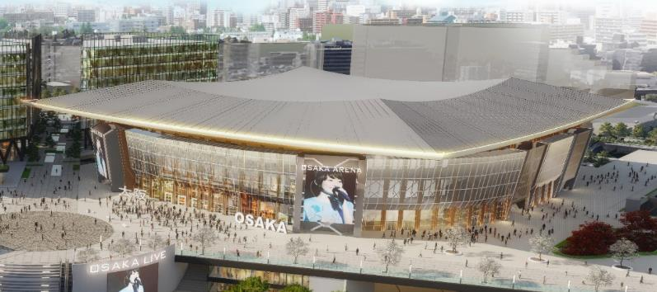
万博記念公園駅前周辺地区活性化事業予定者の提案内容について②
アリーナ棟（西日本最大級のスペック）
■最大収容人数
18,000人（固定観客席13,400席）
■延床面積
69,550㎡
■想定年間イベント
165回
■想定来館者数
約180万人／年
■開業目標
2027年秋頃 (変動する可能性あり)
招聘交渉可能な国際スポーツ大会
快適なイベント観覧の実現
・世界フィギュアスケート選手権
・プロテニスWTAツアー
・NBA(北米プロバスケットボールリーグ)公式戦 など
高速通信環境の整備（５Ｇ等の活用）
・タッチレス、キャッシュレス決済
（チケット、飲食、物販など）
・密を避け、時間差を設けた入退場

Slide 4
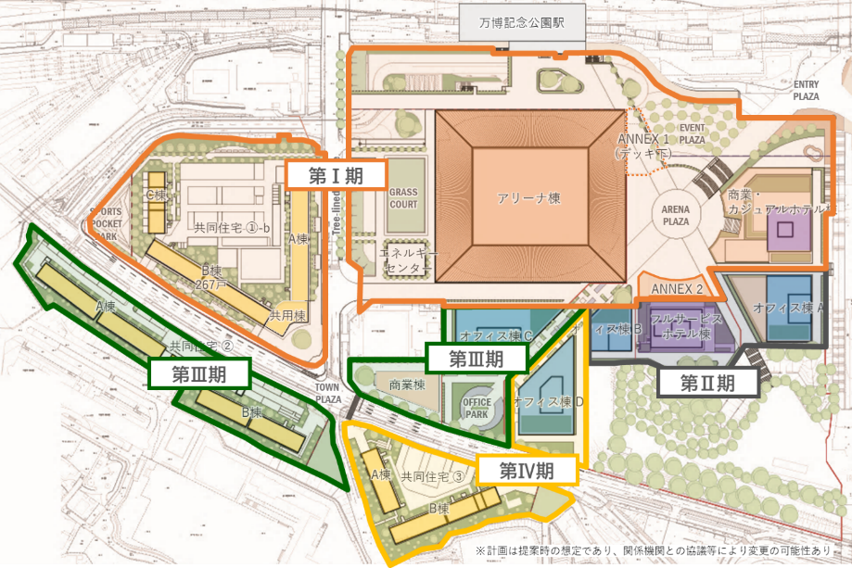
万博記念公園駅前周辺地区活性化事業予定者の提案内容について③
事業全体のスケジュール
2022年 環境アセスメント開始
2023年 工事着工
2027年 第Ⅰ期（アリーナ等）開業
以降、2032年以降順次開業（～2037年）

